Slide 1

Manajemen Perubahan dan Budaya Organisasi

Slide 2
Sejumlah alasan menuntut
Kita terus berubah
Sejumlah Alasan Menuntut Kita Terus Berubah
TEKNOLOGI :
Mengubah mobilitas manusia, jangkauan, wawasan, cara berkomunikasi, memimpin, dan mengelola perusahaan.
Kalau ia bisa dikelola dengan baik maka ia akan memberikan kesejahteraan.
Kalau tidak, ia bisa berubah menjadi ancaman yang menakutkan.

Slide 3

BANYAK PILIHAN YANG DIBERIKAN OLEH PERUBAHAN :
Berubah.
Mendiamkan.
Melawan.
Atau diubah.
Banyak orang dan perusahaan yang melakukan perubahan dan berhasil. Tetapi tak sedikit pula yang gagal dan gulung tikar.

Slide 4
ARIE de GEUS (1997)
PERUBAHAN ADALAH PERTANDA KEHIDUPAN
Change is the only evidence of life (Evelyn Waugh)
- Kehidupan selalu di tandai dengan perubahan
- Manusia yang hidup akan selalu berubah
Bahwa sebuah perusahaan pada dasarnya adalah juga sesosok makhluk hidup (a living organism).
Karena ia hidup maka ia dilahirkan, sakit, tua, dan dapat mati seperti makhluk hidup lainnya.
Kalau perawatannya baik maka ia bisa saja berumur panjang.

Slide 5
PERUBAHAN MEMBERIKAN HARAPAN
Progress is impossible without change, and those who cannot change their minds cannot change anything (George Bernard Shaw)
Dalam menghadapi kehidupan baru itu, siapa pun yang menjanjikan perubahan tentu memberikan harapan. Tetapi tentu saja tak semuanya mampu mengendalikan.

Slide 6
Contoh :
Perubahan yang Dialami Dunia Usaha Indonesia
Bidang Perubahan | Era Pemerintahan Soeharto | Pasca Soeharto
Politik | Dikendalikan melalui 3 partai besar dan ada single majorit Kekuasaan dikuasai oleh eksekutif Pemerintahan terpusat | Kehendak rakyat, multipartai, koalisi antar partai Kekuasaan seimbang eksekutif-legislatif Pemerintah pusat membagi kekuasaan dengan pemerintah daerah
Ekonomi | Anti persaingan Pengendalian jumlah para pelaku pasar Integrasi vertikal Dominan peran pemerintah | Persaingan bebas Pelaku terbuka luas Outsourcing Dominan peran masyarakat

Slide 7
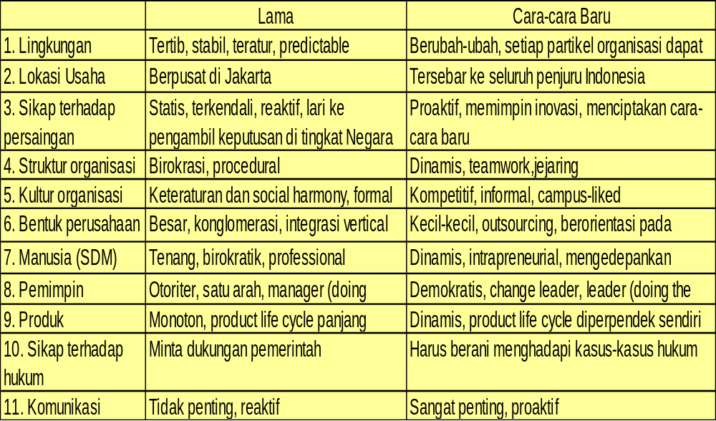
Contoh cara-cara lama dan cara-cara baru dalam berusaha di Indonesia

Slide 8
APAKAH PERUBAHAN SELALU MEMBAWA PEMBARUAN ?
All things must change to something new, to something strange
(Henry Wadsworth Longfellow)
Ada beberapa Faktor yang
mempengaruhinya !!!!!!!!!
Faktor-faktor yang mengakibatkan perubahan tidak membawa hasil seperti yang diharapkan antara lain :
1. Kepemimpinan yang tidak cukup kuat
2. Salah melihat reformasi
3. Sabotase di tengah jalan
4. Komunikasi yang tidak bagus
5. Masyarakat yang tidak cukup mendukung
6. Proses “Buy-In” tidak berjalan

Slide 9
BUKAN YANG TERKUAT MELAINKAN YANG ADAPTIF
The key to successful leadership today is influence, not authority (Kenneth Blanchard)
CHARLES DARWIN MENGATAKAN
“ Bukan yang terkuat yang mampu berumur panjang, melainkan yang paling adaptif ”.
Yaitu, mereka yang selalu menyesuaikan diri terhadap berbagai perubahan.

Slide 10
MAKHLUK HIDUP
BERTAHAN HIDUP & MENERUSKAN KETURUNAN
EVOLUSI
BELAJAR DARI MASA LALU
MENATA MASA DEPAN
MEMORY OF THE FUTURE
DAPAT MENGIKUTI
TDK DAPAT MENGIKUTI
BERTAHAN HIDUP
- TAMPAK TUA
- BANYAK KESULITAN
- MATI
Cara makhluk hidup menghadapi perubahan :
Melakukan perubahan secara antisipatif (anticipatory change)
Berjaga-jaga dan melakukan perubahan secara reaktif (reactive change)
3. Berubah melalui krisis (crisis change)

Slide 11
Menurut Charles Handy (1994), perubahan itu mengikuti kurva S atau “Simoid Kurve”.
Sukses
Waktu
Kehidupan itu berubah dan diubah, mempengaruhi dan dipengaruhi.
Kadang perubahan yang diciptakan menghasilkan kesenangan dan kesejahteraan;
Tapi kadang kesenangan bisa membuat mereka merasa nyaman dan malas. Pada saat itu posisi mereka diambil alih oleh orang lain, perusahaan lain, atau bangsa lain.

Slide 12
PERUSAHAAN-PERUSAHAAN MELEWATI KURVA “S”
To live is to change, and to be perfect is to change often. (John Henry)
Perusahaan juga merupakan makhluk hidup, maka ia pun akan
melewati pasang surut mengikuti pola “kurva S”.
Misal : Astra Internasional, Garuda Indonesia, BNI, BCA,
Gudang Garam, dan Jamu Cap Potret Nyonya Meneer.
Perubahan tersebut terjadi sebagai akibat :
Pertikaian keluarga pemilik,
Meninggalnya pendiri,
Salah urus perusahaan,
Perubahan yang terjadi perlahan-lahan (perubahan daya
beli dan selera konsumen) dan kurang direspons oleh
manajemen dengan bijak.

Slide 13
BANGSA-BANGSA PUN MENELUSURI “KURVA S”
Kehabisan tenaga mengancam kehidupan bangsa dan tiap warganya; ia adalah kesakitan selagi mengantuk, kematian selagi tidur (kahlil Gibran)
Kehidupan kenegaraan dan kerajaan bangsa-bangsa di dunia juga mengikuti laju gerak “kurva S”. Bangsa-bangsa yang sukses adalah bangsa-bangsa yang adaptif terhadap perubahan dan pemimpin-pemimpinnya selalu siap menghadapi perubahan.
BERBAGAI KERAJAAN NUSANTARA MELUNCUR DI ATAS KURVA “S”
Generasi yang ganjil ini hidup antara tertidur dan terjaga. Di dalam tangannya, mereka mengenggam tanah masa lalu dan buih-buih masa depan (kahlil Gibran)
Di Indonesia, datang dan perginya kerajaan-kerajaan Nusantara sebenarnya juga melewati proses yang sama, berselancar di atas “kurva S”.
Datangnya kerajaan-kerajaan Hindu, Budha, lalu kerajaan-kerajaan Islam, sampai terbentuknya Negara kesatuan Republik Indonesia, menunjukkan proses itu terjadi secara alamiah.
Ada yang melakukan perubahan dan ada yang tidak mampu beradaptasi dengan perubahan.

